Slide 1
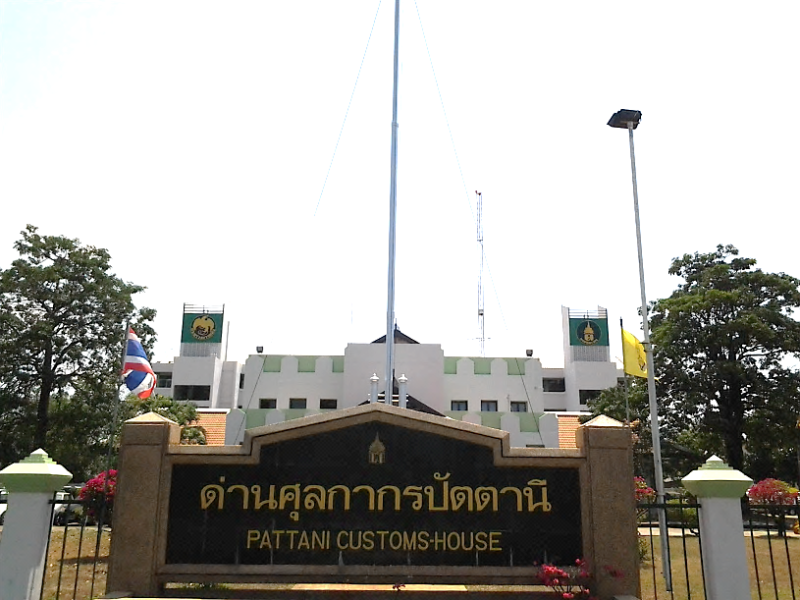
ประชาสัมพันธ์ด่านศุลกากรปัตตานี IP Phone ๒๔-๕๓๐๖
E-mail : ๗๕๒๕๐๐๐๐@Customs.go.th

Slide 2
ออกหน่วยบริการ “จังหวัดเคลื่อนที่”
วันอังคาร ที่ ๑๐ เมษายน ๒๕๖๑ เวลา ๑๐.๐๐ นายสมศักดิ์ สุขสมโสตร์ นายด่านศุลกากรปัตตานี ได้มอบหมายให้ นายจิระชัย โตสุวรรณ หัวหน้าฝ่ายบริการศุลกากรที่ ๒ นายเรวัตน์ บางพา หัวหน้าฝ่ายสืบสวนและปราบปราม และเจ้าหน้าที่ด่านศุลกากรปัตตานี ได้ร่วมกับ คลังจังหวัดปัตตานี และคณะ คบจ. ออก Booth ในนามกระทรวงการคลัง จัดกิจกรรมให้บริการประชาชนในโครงการจัดหน่วยบริการ “จังหวัดเคลื่อนที่” จังหวัดปัตตานี ประจำเดือน เมษายน ๒๕๖๑ ณ สนามกีฬาอำเภอทุ่งยางแดง หมู่ที่ ๑ ตำบลตะโละแมะนา อำเภอทุ่งยางแดง จังหวัดปัตตานี

Slide 3
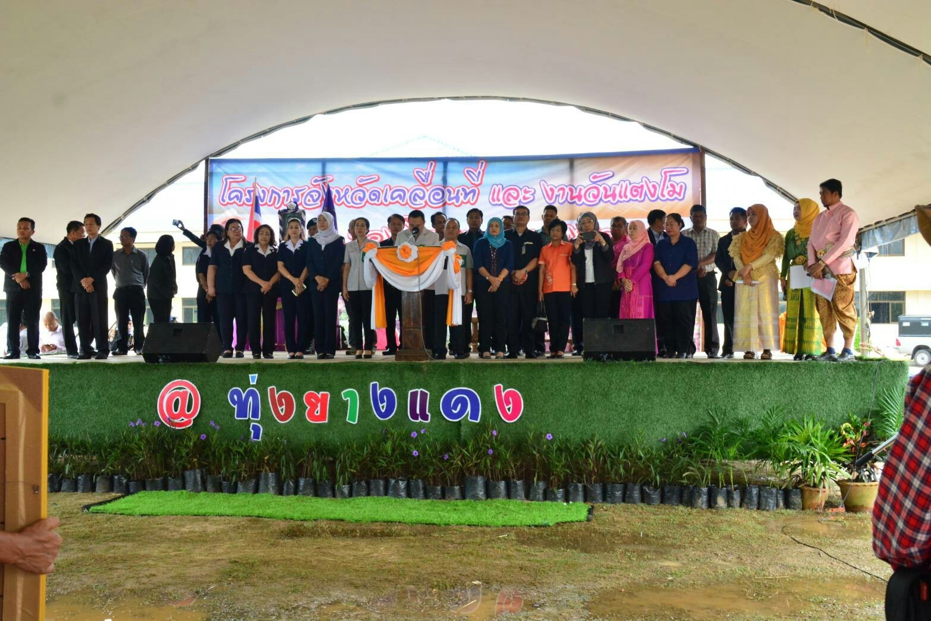

Slide 4
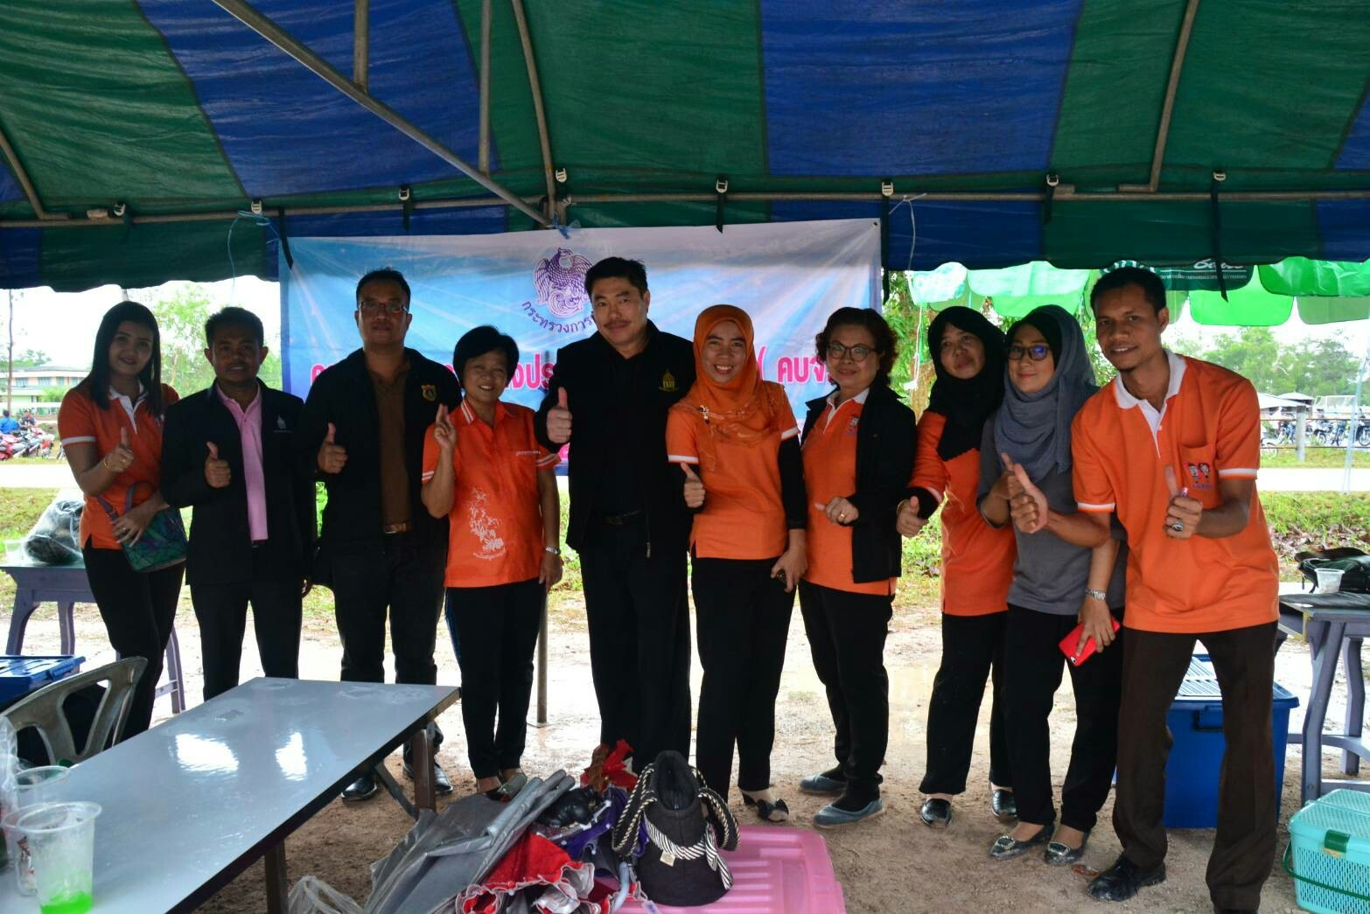

Slide 5
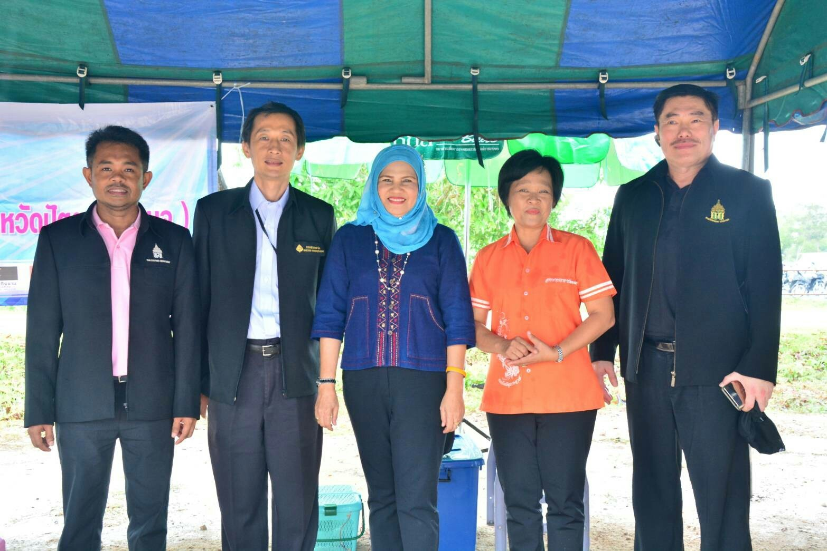

Slide 6
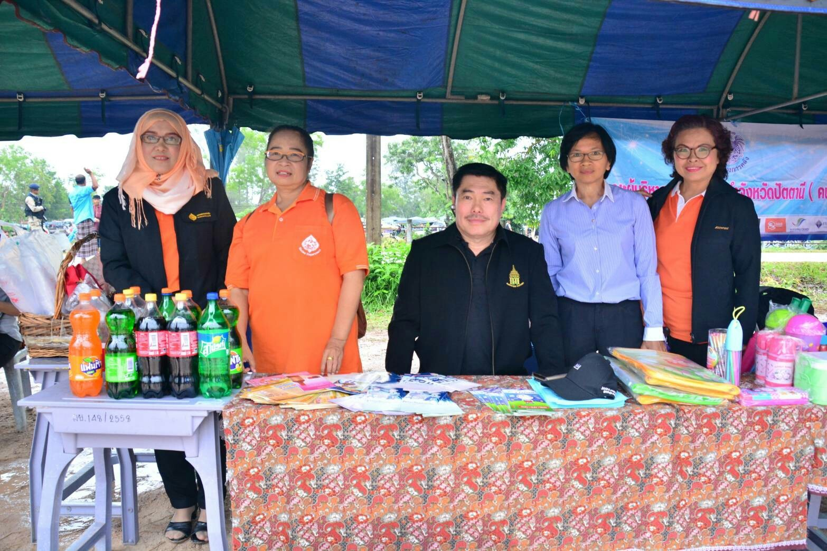

Slide 7
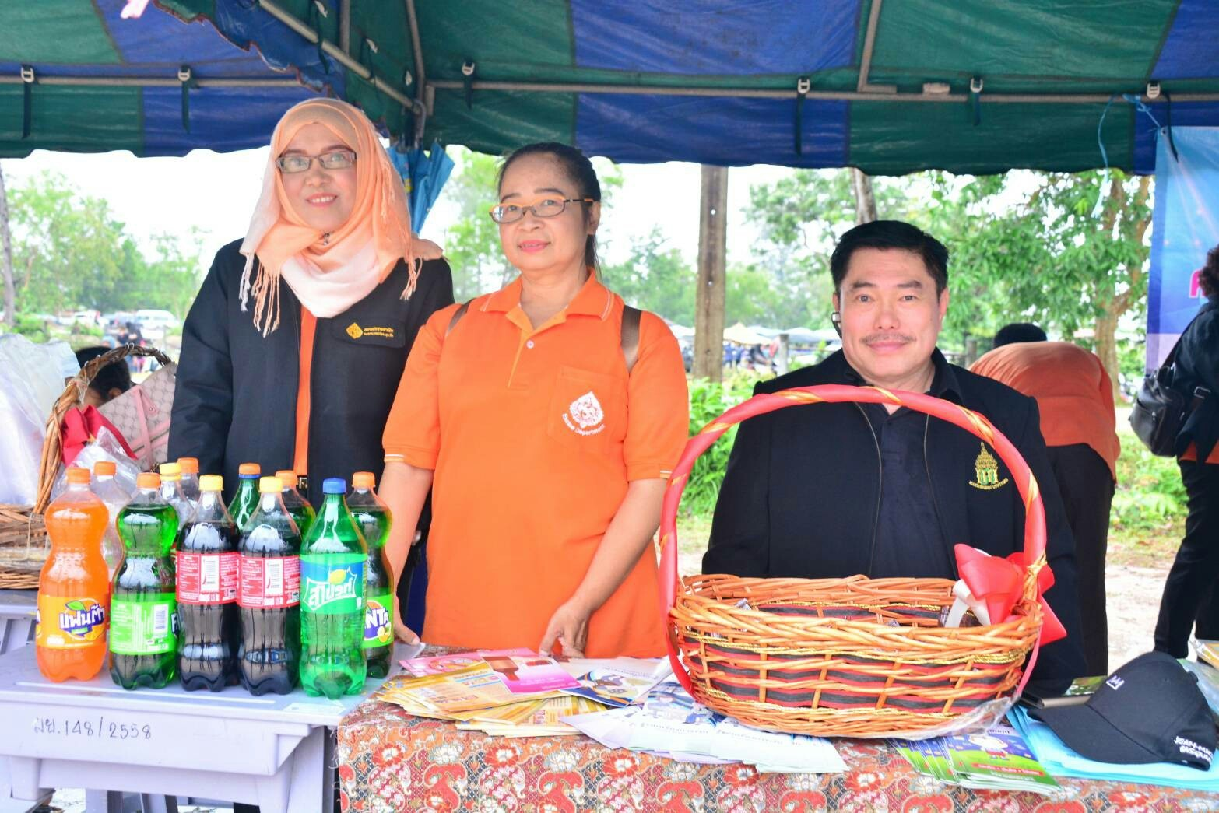

Slide 8
